Slide 1
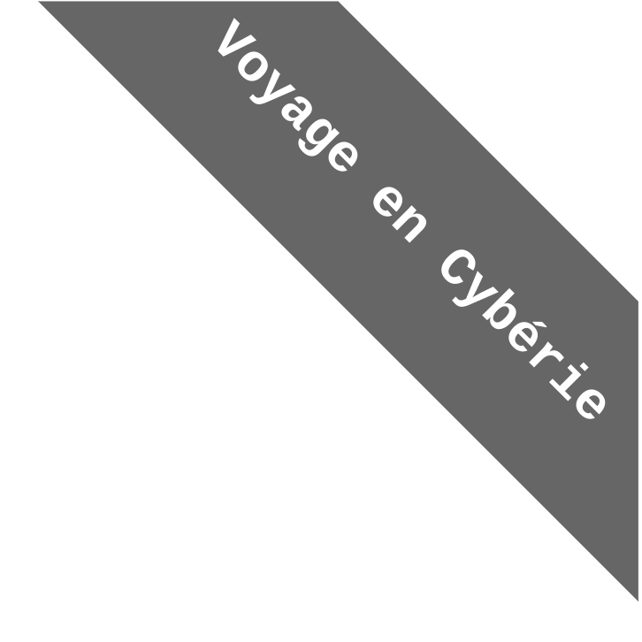

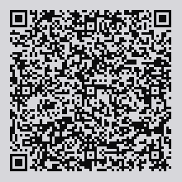
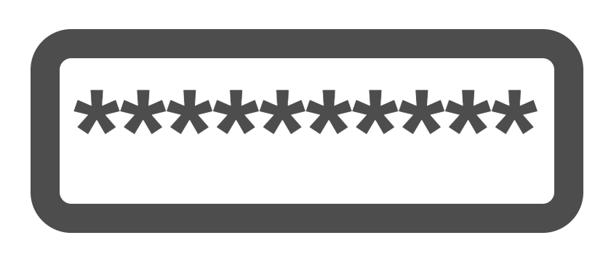
Gestion sécurisée
de mots de passe
...ou comment mettre fin à l’un des
cauchemars de l’internaute moderne
Florent Tassy
ftassy@e.email
https://github.com/ftassy/Voyages-en-Cyberie

Slide 2

1. Quelques mots d’introduction

Slide 3

🎵 Je m’présente 🎶

Slide 4

Pourquoi ce voyage en Cybérie sur les mots de passe ?
Tous concernés
Premier rempart de sécurité
Protection personnelle
Protection de nos contacts
Un soulagement
Recommandations théoriques +++
Recommandations concrètes
Notes:
La sécurité des mots de passe nous concerne tous. Les mots de passe sont souvent nos premiers remparts de sécurité. C’est sur eux que repose toutes la sécurité de nos informations les plus précieuses.
Protéger nos mots de passes, c’est nous protéger nous, mais c’est aussi protéger nos proches. En effet, un compte compromis est une aubaine pour un pirate, car il permet ensuite d’attaquer nos proche en se faisant passer pour nous, ou en connaissant des informations privées au sujet de nos proches.
Nombreuses sont les recommandations au sujet des mots de passe, souvent sous la forme d’une liste d’obligations (il faut qu’il soit long, qu’il contienne des caractères spéciaux, des chiffres, qu’il ne soit pas facile à deviner, etc.) et de pratiques à éviter (ne pas les réutiliser sur plusieurs services, ne pas les noter, ne pas les partager…).
Ces recommandations, si elles sont fondées, ne donnent en revanche pas de solution concrète à la question à laquelle nous faisons tous face aujourd’hui : comment retenir 200 mots de passe forts pour tous les services que nous utilisons au quotidien ? Ainsi, on se retrouve parfois à répéter sciemment des mauvaises pratiques par manque de solutions vraiment sécurisées.

Slide 5
D’où vient ce contenu ?
Commission nationale de l'informatique et des libertés (CNIL)
Agence nationale de la sécurité des systèmes d’information (ANSSI)
L’Open University (OU)
Conservatoire National des Arts et Métiers (CNAM)
Expérience personnelle

Slide 6

2. Un peu de théorie...

Slide 7
Pourquoi des mots de passe ?
Pour authentifier les utilisateurs, c’est à dire pour prouver leur identité.
Pour leur donner les bons accès, par exemple :
voir nos anciens achats sur une boutique en ligne ;
publier sur un réseau social ;
réaliser un virement bancaire ;
etc.

Slide 8
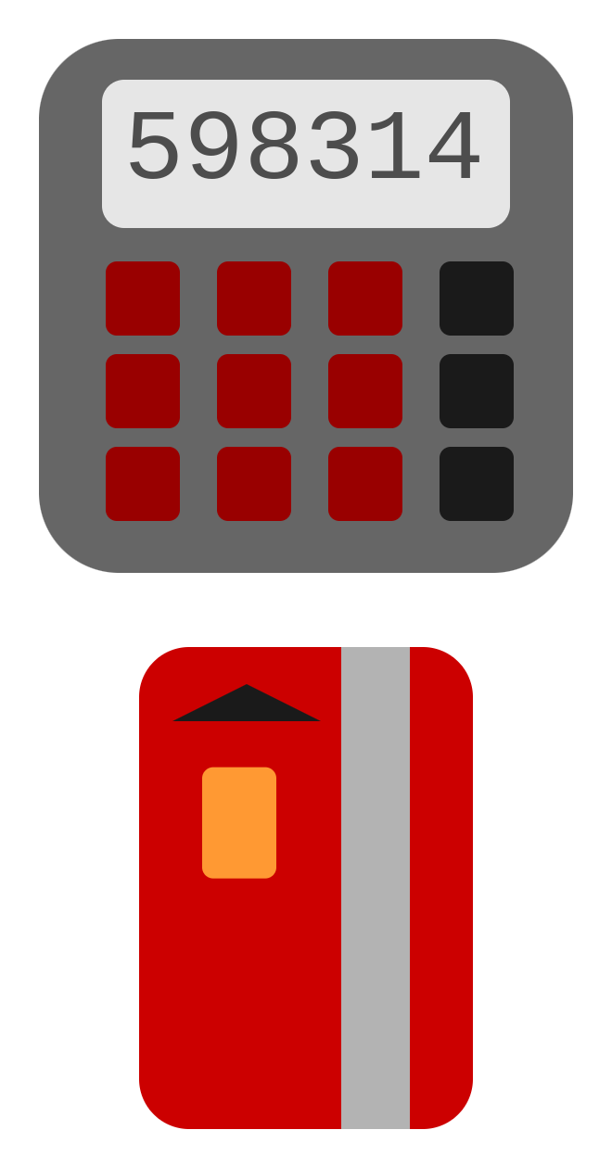

Facteurs d’authentification
Trois catégories de facteurs d’authentification :
Ce que l’on sait (mot de passe…)
Ce que l’on possède (carte à puce…)
Ce que l’on est (biométrie)

Slide 9
Conséquences d’un mot de passe compromis
Destruction et vol de données personnelles
Chantage, atteinte à la réputation
Usurpation d’identité, détournement de comptes
Préjudice financier
Exposition des proches

Slide 10
Ce qui menace nos mots de passe
Force brute, dictionnaire générique / spécifique
Malwares (keyloggers, spywares, rançongiciels…)
Attaques de proximité
Ingénierie sociale, phishing / hameçonnage
Transit non-chiffré sur le réseau (mots de passe ou SMS de récupération...)
Procédure de renouvellement trop légère
Fuite d’un fournisseur de service
Négligence (carnet, post-it, utilisation dans un lieu public...)
Notes:
Force brute : on essaye toutes les combinaisons : a, b, c, d, (…) aa, ab, ac, (…), aaa… Dictionnaire générique : on essaye des listes de mots, ou de mots de passes connus (ayant fait partie de fuites passées...) / Dictionnaire spécifique : on essaye des mots de passes composés à partir d’informations connues sur l’utilisateur (facteurs psycho-sociaux, langue…). Permutation : on enrichi le dictionnaire en utilisant des permutations de caractères connues : a → @, o → 0…
Malwares : un keylogger est un enregistreur de frappes au clavier. Il envoie les enregistrements au pirate. Un spyware est un logiciel espion au sens large. Il peut être un keylogger, prendre des captures d’écran, enregistrer les sites web visités, des information sur l’ordinateur... Certain rançongiciels envoient le contenu de l’ordinateur à leur pirate avant de le chiffrer sur la machine victime. Cela peut être une pression supplémentaire pour pousser au paiement de la rançon.
Attaques de proximité : attaques que l’on ne peut réaliser qu’à proximité de l’utilisateur : trouver le carnet, lire post-it qui contiennent les mots de passe, regarder le clavier ou l’écran lors de utilisation dans un lieu public avec un appareil photo équipé d’un bon zoom, écoute ou étude du clavier, piéger ou voler la machine…
Transit non-chiffré (HTTP…) / interception réseau (mots de passe ou SMS de récupération…) : le pirate « écoute » les information envoyées sur le réseau. Il peut se substituer à une étape de transit (faux wi-fi public, homme du milieu…) ou forcer à utiliser des protocoles non chiffrés (brouiller réseau 4G pour forcer à utiliser le réseau 2G, moins sécurisé)
Ingénierie sociale : une ruse destinée à nous faire donner notre mot de passe (gain financier, urgence…). Ce genre d’attaque peut être très ciblé (informations tirées des réseaux sociaux). Phishing ou hameçonnage : Un mail redirigeant vers un faux site internet qui va envoyer nos informations de connexion à l’attaquant.
Procédure de renouvellement trop légère : basée sur des facteurs psycho-sociaux
Fuite d’un fournisseur de service
Négligence : partage de mot de passe avec quelqu’un, réutilisation de mots de passe...

Slide 11
Les pratiques à bannir !
Ré-utiliser des mots de passe
Mots de passe utilisant des facteurs « psycho-sociaux » (dates de naissance, noms des proches…)
Écrire ses mots de passe (carnet, post-it…)
Partager ses mots de passe
Utiliser des mots de passe faibles
  https://haveibeenpwned.com/
  azerty123 vu 60 903 fois !

Slide 12
Astuces mnémotechniques de l’ANSSI
Phrase de passe (mots au hasard)
  6Livres&2DVDPour4Semaines!
  1P’titPainEst+LégerQue2Enclumes:-o
Phonétique
  J'ai acheté huit cd pour cent euros cet après-midi ➡️ ght8CD%€7am.
  Deux cadeaux à noël ➡️ 2KDO@nowel
Premières lettres
  Ah m’asseoir sur un banc cinq minutes avec toi ➡️ Ah_M’a_Su_1Ba_5Mi_Av_Toi<3

Slide 13
Une affaire de compromis
Sécurité
VS
Facilité

Slide 14

Les gestionnaires de mots de passe

Slide 15

Gestionnaires de mots de passe
Un bon compromis sécurité / facilité
Peut être intégré pour éviter de devoir taper son mot de passe
Outils dédiés et sécurisés
Un gestionnaire de mots de passe doit être
parfaitement protégé, car il constitue une cible
d’attaque idéale et protège vos autres comptes

Slide 16
Gestionnaires de mots de passe
Différents types
Intégré au navigateur web
Outil en ligne
Ex : Bitwarden
Générateur à la volée
Ex : LessPass
Outil local
Ex : KeePassXC
Notes:
Navigateur web :
Avantages : Rien à installer; Intégration au navigateur web
Inconvénients : Quid des mots de passe autres que les sites web ? (Wi-Fi, applications sur l’ordinateur, cartes de fidélité…); Sécurité discutable; Synchronisation pas claire; Gestion des entrées, des historiques...
Outil en ligne :
Avantages : On retrouve facilement ses mots de passe n’importe où; pas besoin de copies de sauvegarde
Inconvénients : L’hébergeur est-il suffisamment sécurisé ?; Dans le cas d’un service gratuit, comment l’hébergeur rentabilise son service ?; Utilisation des données par l’hébergeur ?;
Générateur à la volée :
Avantages : Pas de stockage de mot de passe; Besoin limité de synchronisation.
Inconvénients : Limité aux mots de passe; Garder en tête les contraintes et compteurs de chaque site ou… synchroniser en ligne !
Outil local :
Avantages : Les données restent sur l’appareil; Fonctionne hors-ligne
Inconvénients : Synchronisation sur plusieurs appareils (ex : smartphone + ordinateur); Copies de sauvegardes !

Slide 17
KeePassXC
Avantages
Windows, macOS et Linux
Logiciel libre (GPL v2)
Dérivé de KeePass, logiciel reconnu pour sa sécurité
Utilise le format ouvert KDBX de KeePass
Extension dédiée pour l’intégration au navigateur web
Inconvénients
Date de 2010 mais aucun audit de sécurité
Pas sur les smartphones
Délicat à paramétrer

Slide 18
Et pour mon téléphone ?
KeePass (dont KeePassXC dérive) répertorie les logiciels tiers dérivés de son code source et compatibles avec son format KDBX : https://keepass.info/download.html
Sous Android, j’utilise KeePassDX :
https://play.google.com/store/apps/details?id=com.kunzisoft.keepass.free
https://www.f-droid.org/packages/com.kunzisoft.keepass.libre/
Sous iOS… à vous de tester !

Slide 19
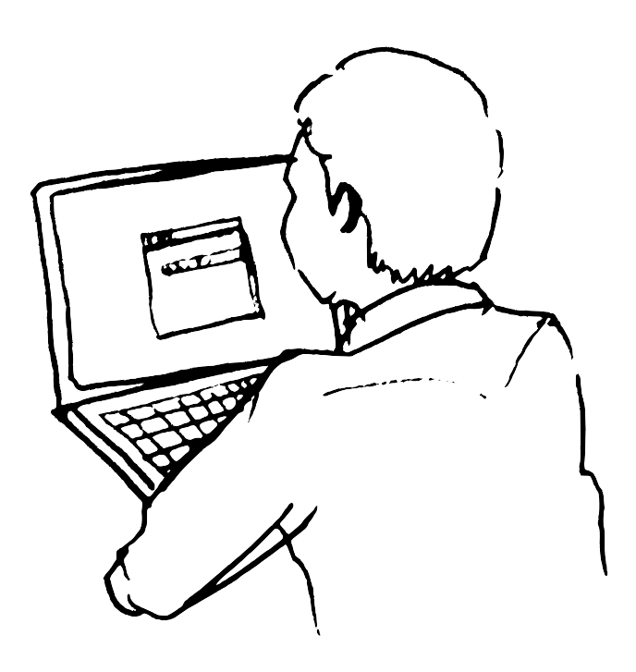
3. Mise en pratique avec KeePassXC

Slide 20

Mise en pratique - KeePassXC
Installer et paramétrer KeePassXC
Créer une base de données
Tester le générateur de mots de passe

Slide 21
Mise en pratique – KeePassXC, réglages
Windows et Linux : Outils > Paramètres
macOS : KeePassXC > Préférences

Slide 22
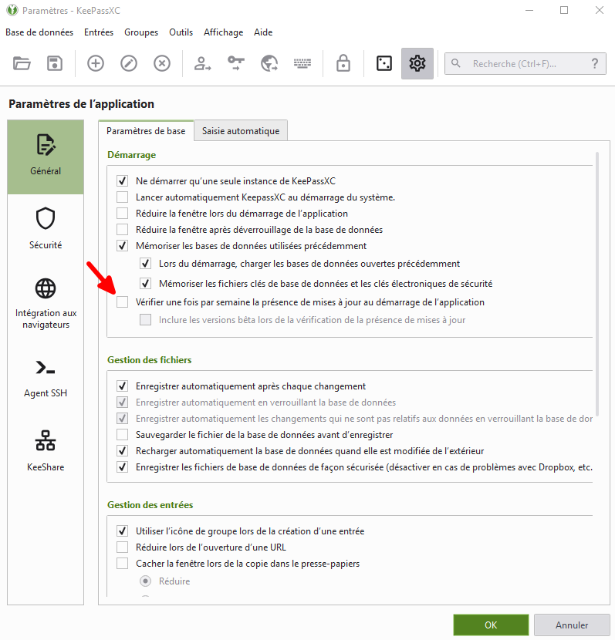
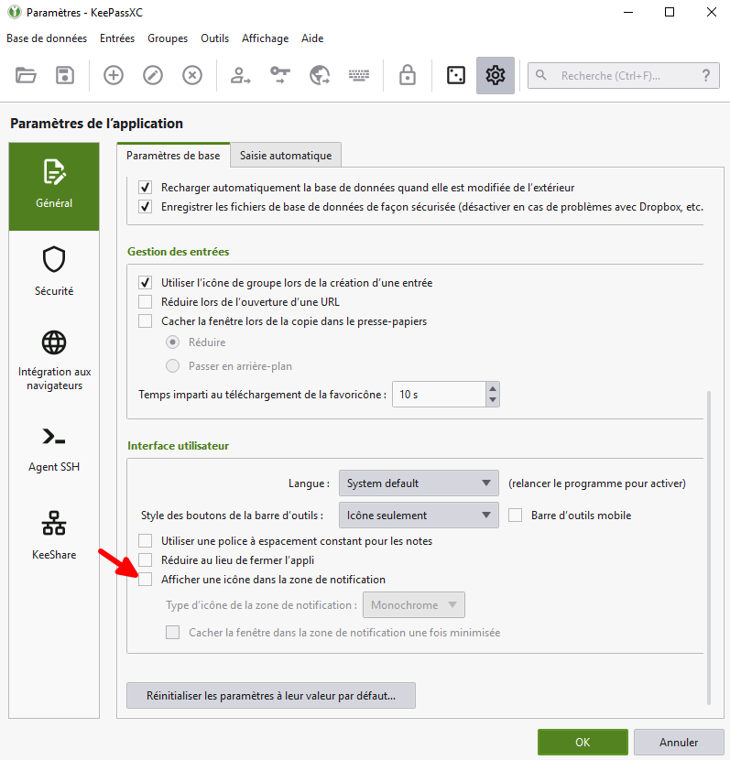
Mise en pratique – KeePassXC, réglages

Slide 23
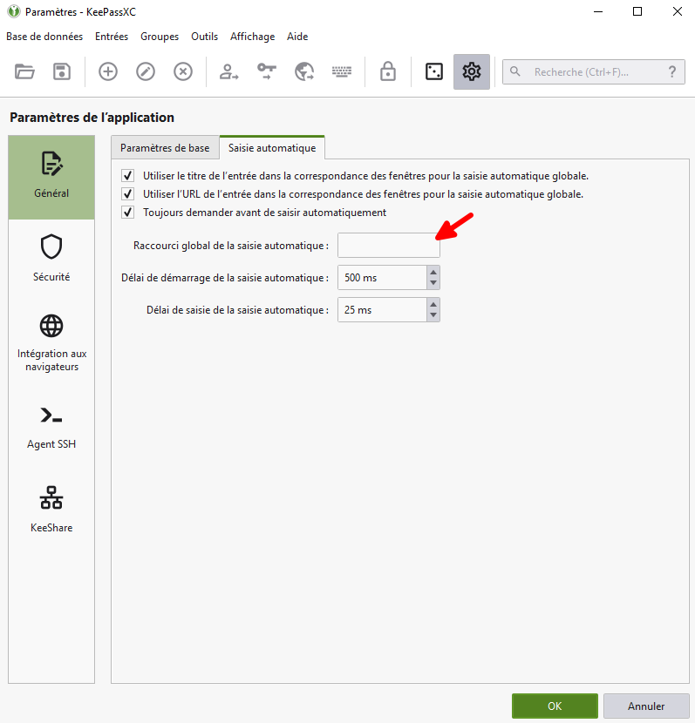
Mise en pratique – KeePassXC, réglages

Slide 24
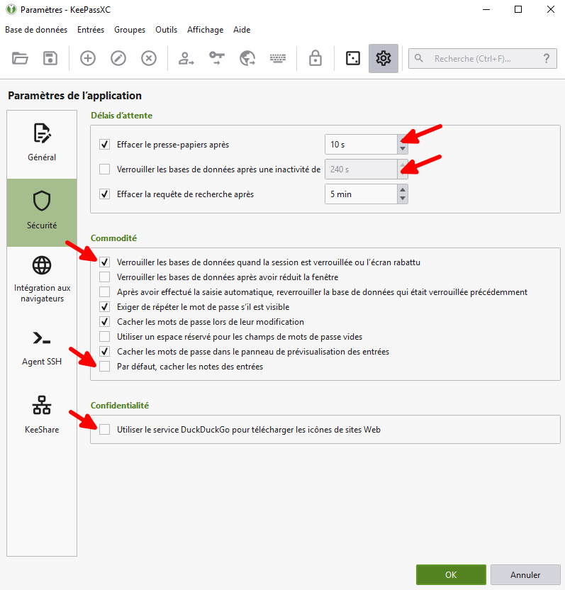
Mise en pratique – KeePassXC, réglages

Slide 25
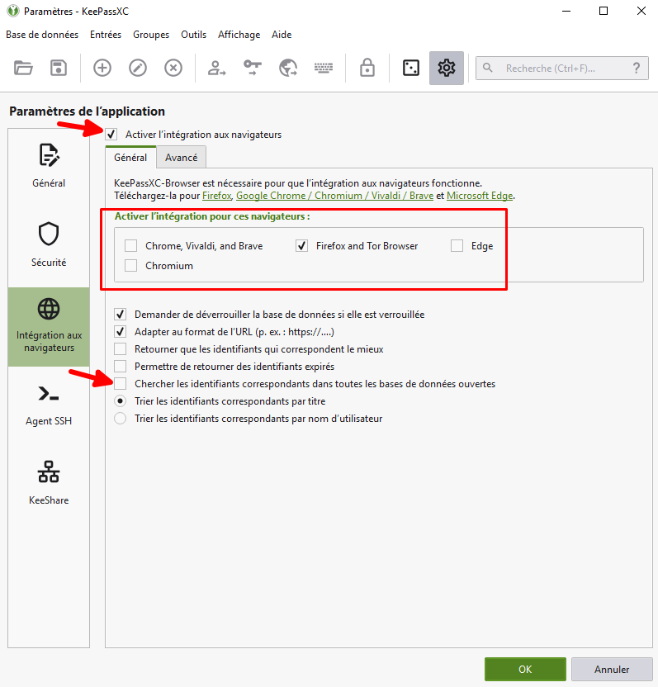
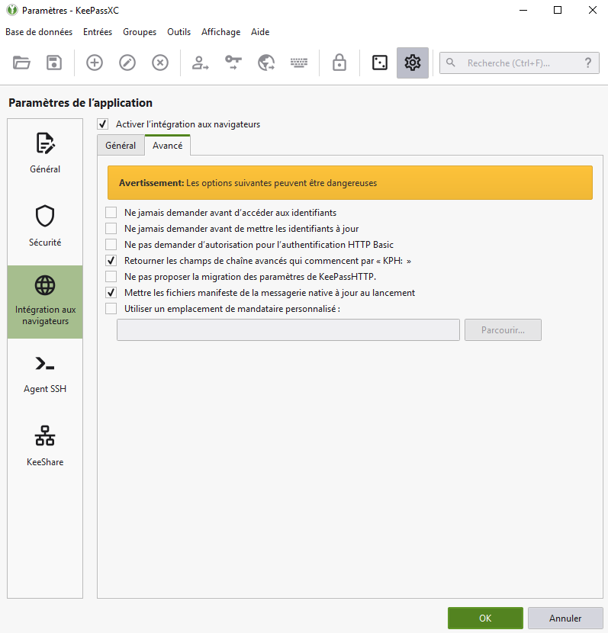
Mise en pratique – KeePassXC, réglages

Slide 26
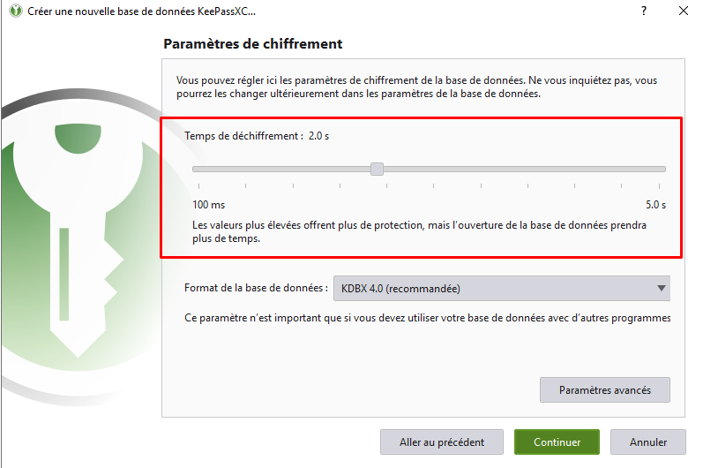
Mise en pratique – KeePassXC, nouvelle base de données

Slide 27
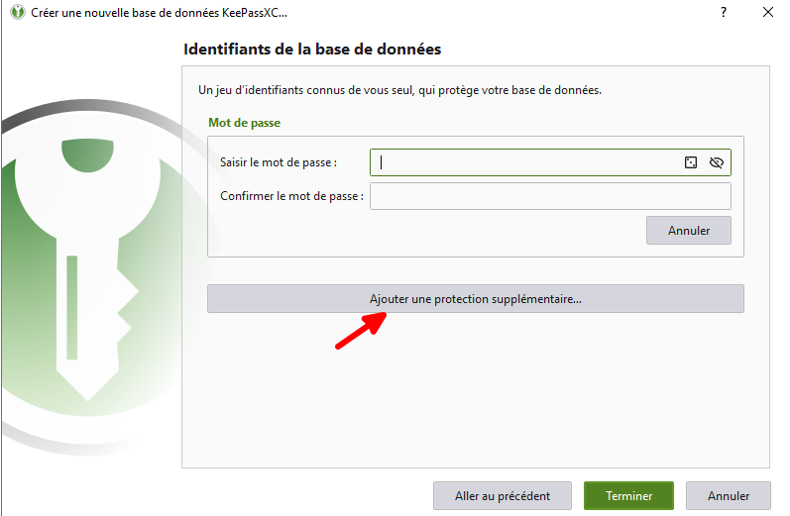
Mise en pratique – KeePassXC, nouvelle base de données

Slide 28
Mise en pratique – KeePassXC, nouvelle base de données
Créer un fichier clé
Utiliser le générateur de KeePassXC pour créer un phrase de passe
Enregistrer cette phrase dans le fichier clé
Utiliser ce fichier clé
Alternative : KeePassXC peut générer un fichier aléatoire

Slide 29
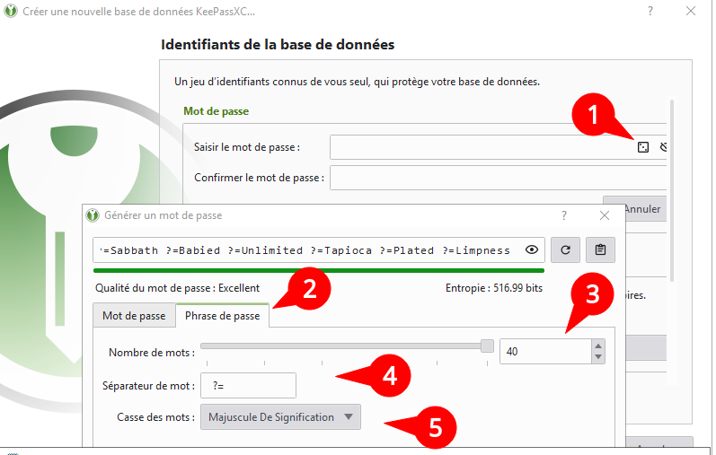
Mise en pratique – KeePassXC, nouvelle base de données

Slide 30
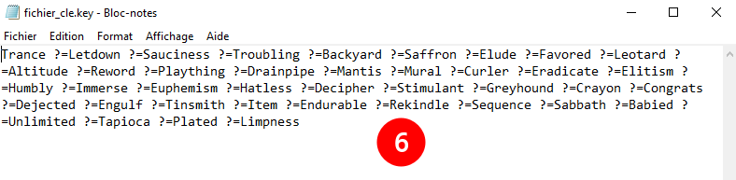
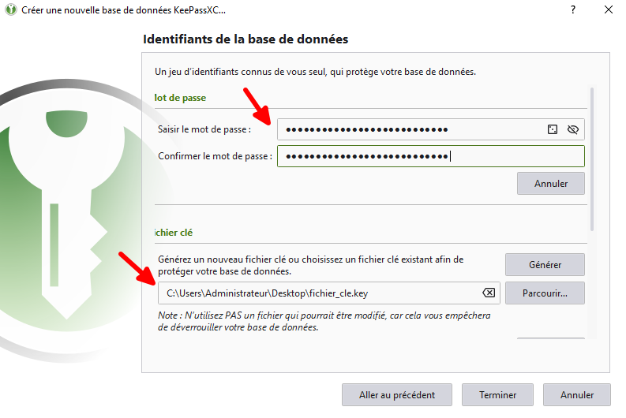
Mise en pratique – KeePassXC, nouvelle base de données

Slide 31
Mise en pratique - KeePassXC
Créer un dossier
Enregistrer un premier mot de passe
Ajouter des champs supplémentaires
Ajouter des fichiers
Votre mot de passe est protégé par chiffrement

Slide 32
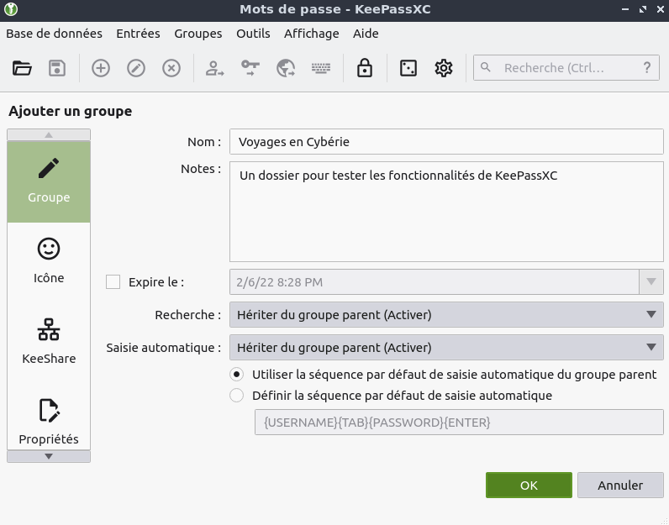
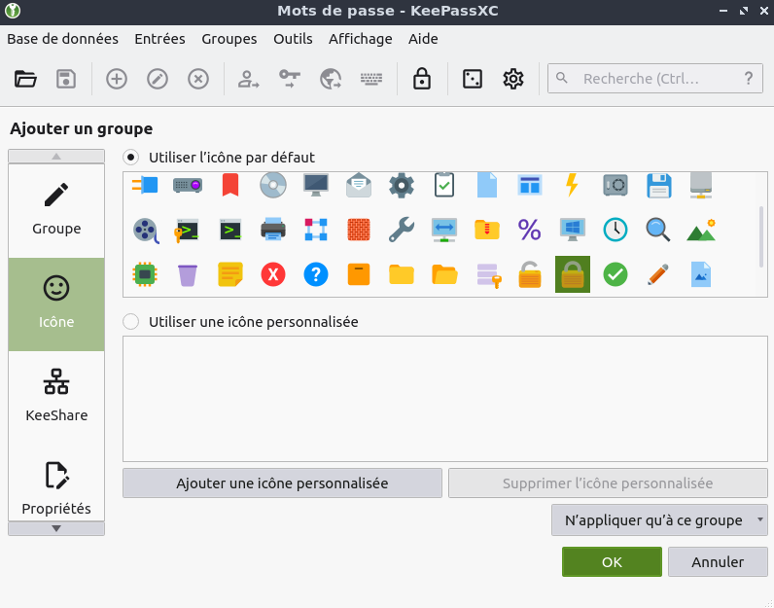
Mise en pratique – KeePassXC, nouveau dossier
Clic droit sur « Racine » > Nouveau groupe
Donner un nom et une icône au groupe

Slide 33
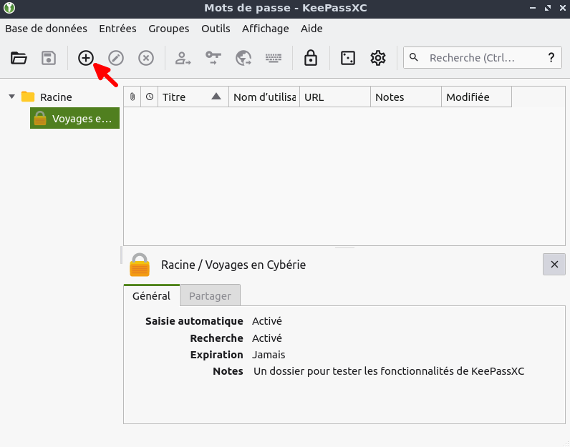
Mise en pratique – KeePassXC, nouveau mot de passe

Slide 34
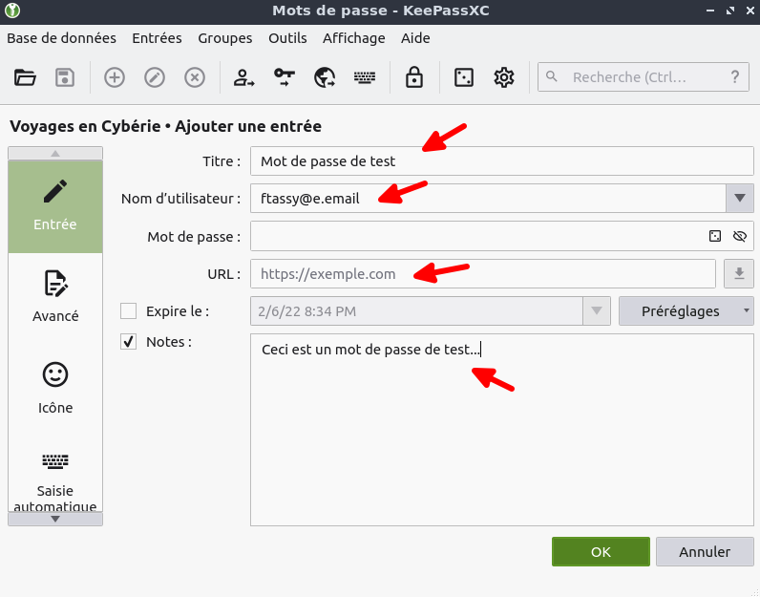
Mise en pratique – KeePassXC, nouveau mot de passe

Slide 35
Mise en pratique – KeePassXC, nouveau mot de passe

Slide 36
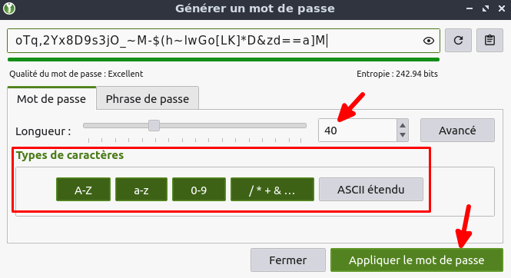
Mise en pratique – KeePassXC, nouveau mot de passe

Slide 37
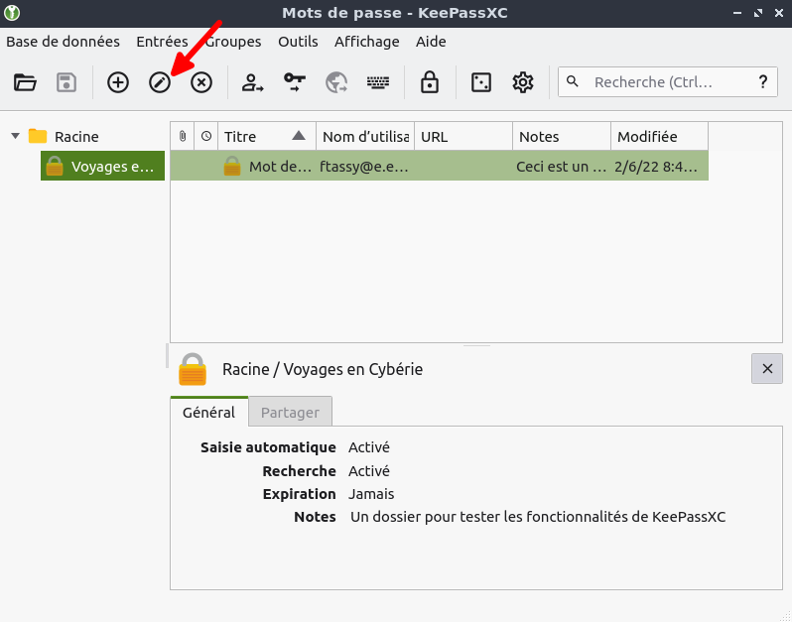
Mise en pratique – KeePassXC, champs supplémentaires

Slide 38
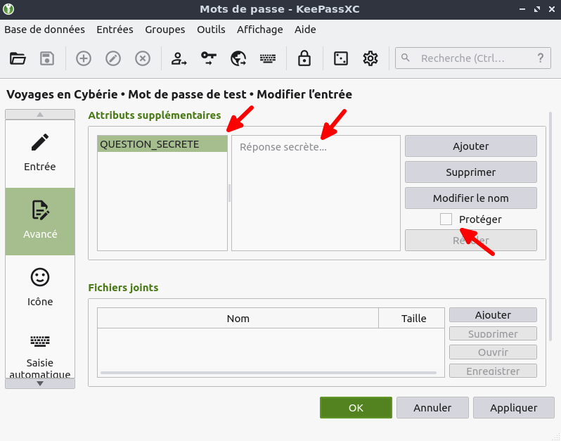
Mise en pratique – KeePassXC, champs supplémentaires

Slide 39
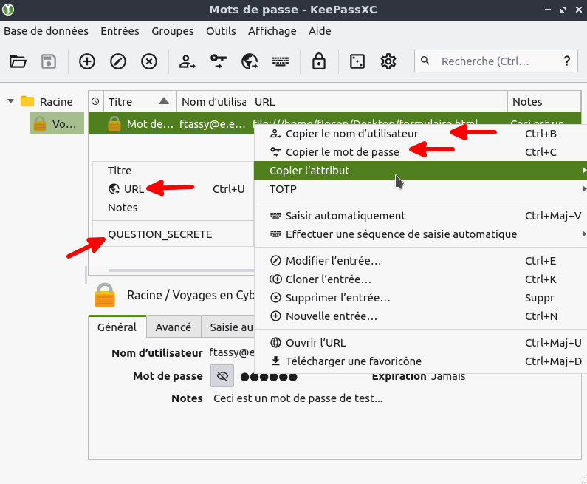
Mise en pratique – KeePassXC, champs supplémentaires

Slide 40
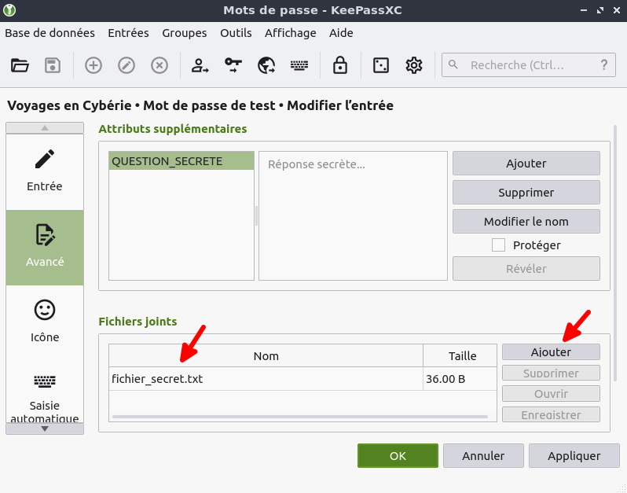
Mise en pratique – KeePassXC, fichiers

Slide 41
Mise en pratique - KeePassXC
Intégration au navigateur web avec l’extension KeePassXC-Browser
Protection contre les détections de frappe au clavier, le phishing et les regards indiscrets

Slide 42
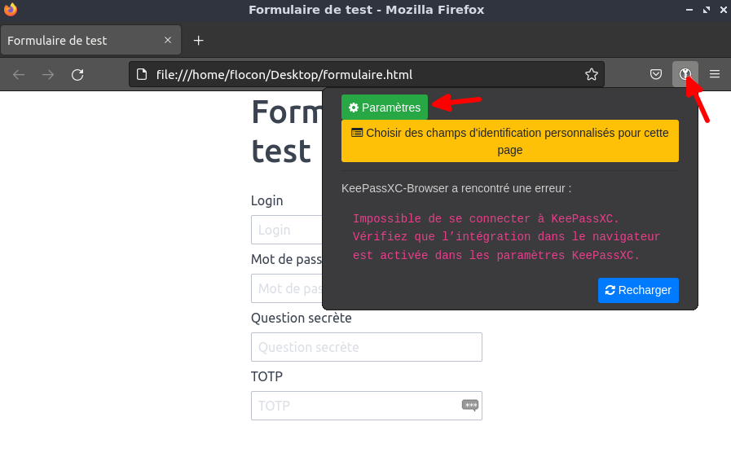
Mise en pratique – KeePassXC, intégration au navigateur

Slide 43
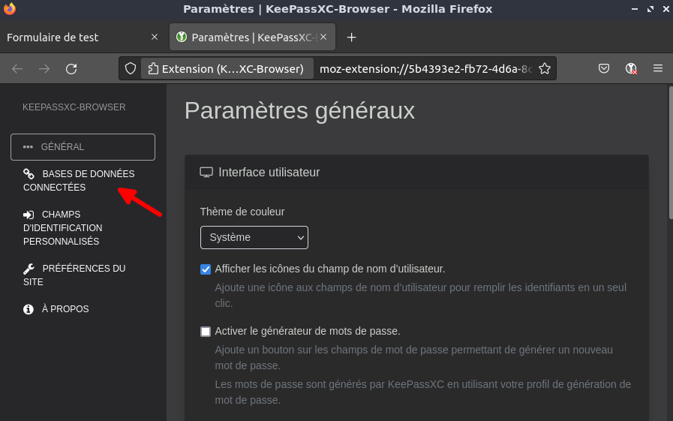
Mise en pratique – KeePassXC, intégration au navigateur

Slide 44
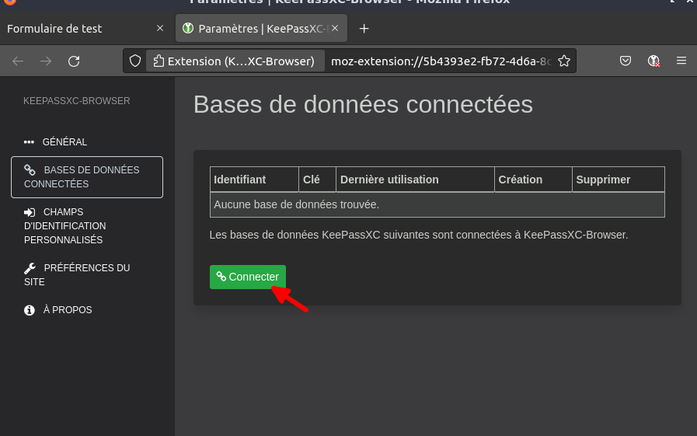
Mise en pratique – KeePassXC, intégration au navigateur

Slide 45
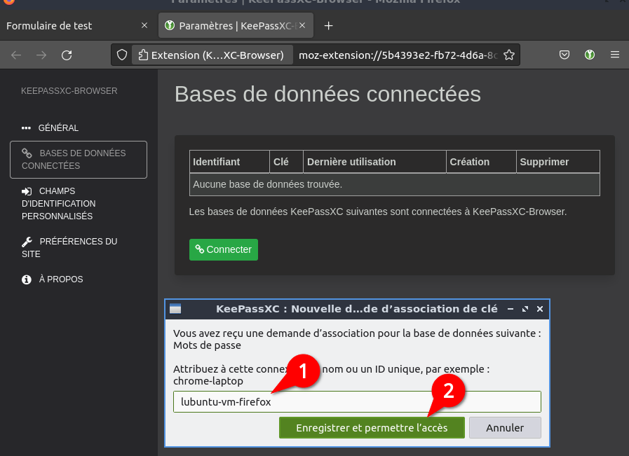
Mise en pratique – KeePassXC, intégration au navigateur

Slide 46
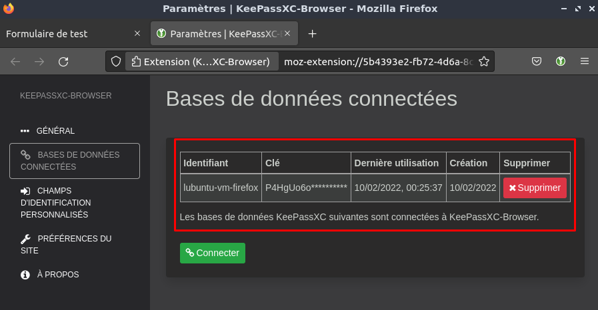
Mise en pratique – KeePassXC, intégration au navigateur

Slide 47
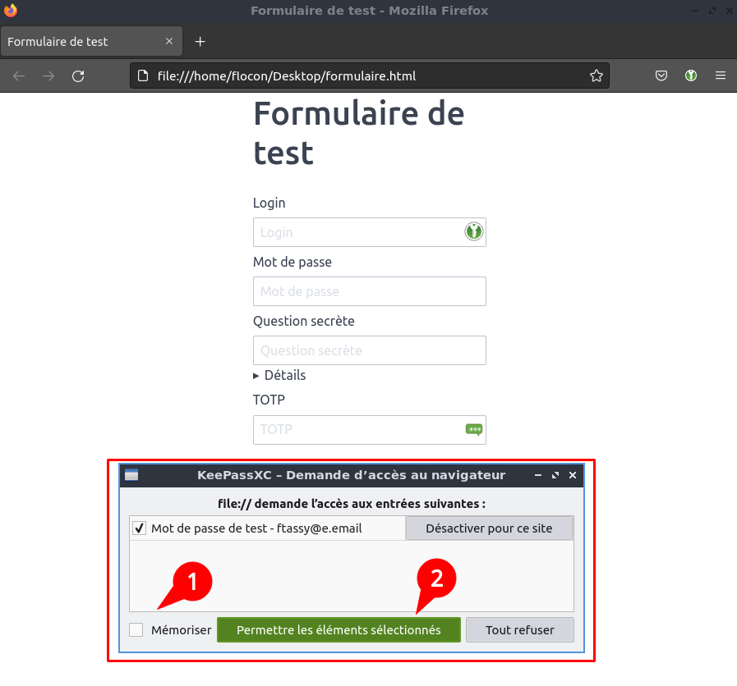
Mise en pratique – KeePassXC, intégration au navigateur

Slide 48
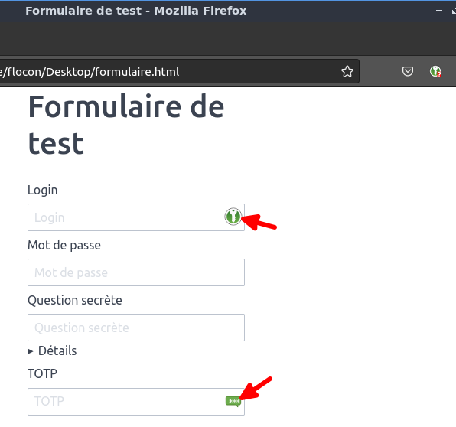
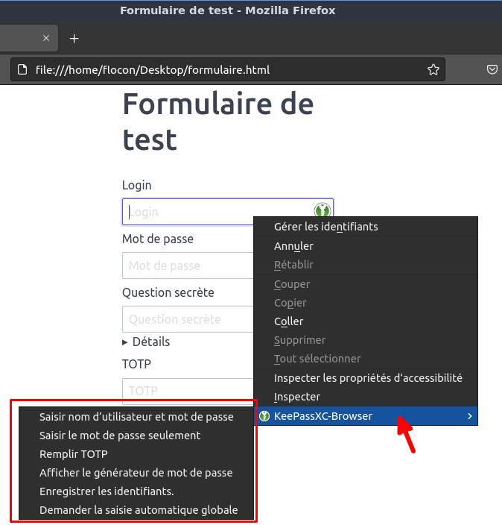
Mise en pratique – KeePassXC, intégration au navigateur

Slide 49
Mise en pratique - KeePassXC
Saisie automatique
Protection contre les détections de frappes au clavier et les regards indiscrets

Slide 50
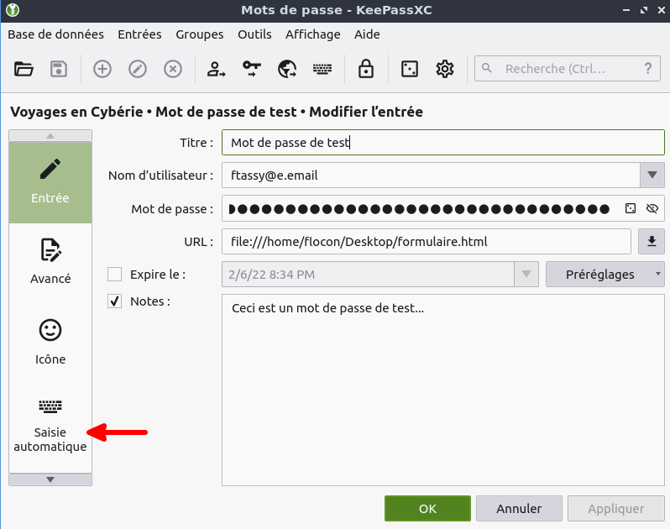
Mise en pratique – KeePassXC, saisie automatique

Slide 51
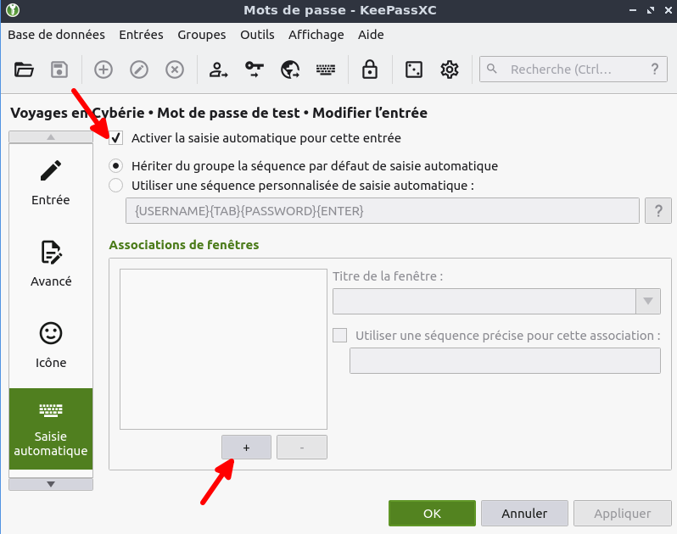
Mise en pratique – KeePassXC, saisie automatique

Slide 52
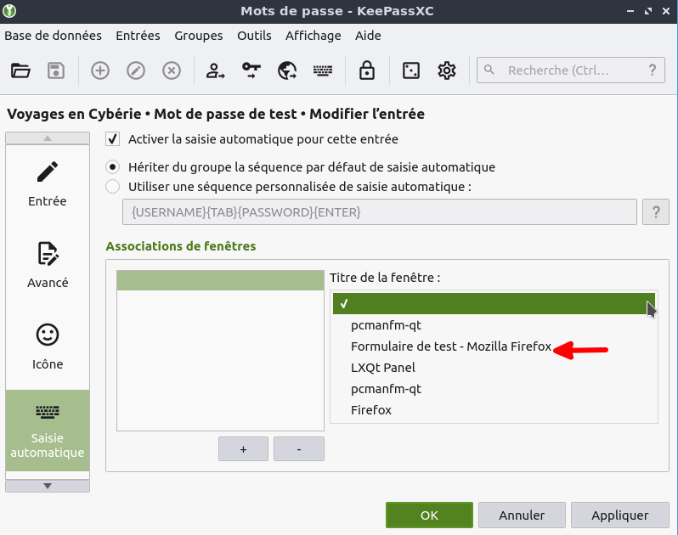
Mise en pratique – KeePassXC, saisie automatique

Slide 53
Mise en pratique – KeePassXC, saisie automatique
On peut substituer tout ou partie du nom de la fenêtre par une astérisque *
  *Firefox
  Firefox*
  *Firefox*
Fonctionne ailleurs que dans le navigateur ! Ex : *VPN
Fonctionne avec les champs personnalisés
Liste des touches « programmables » : https://keepass.info/help/base/autotype.html

Slide 54
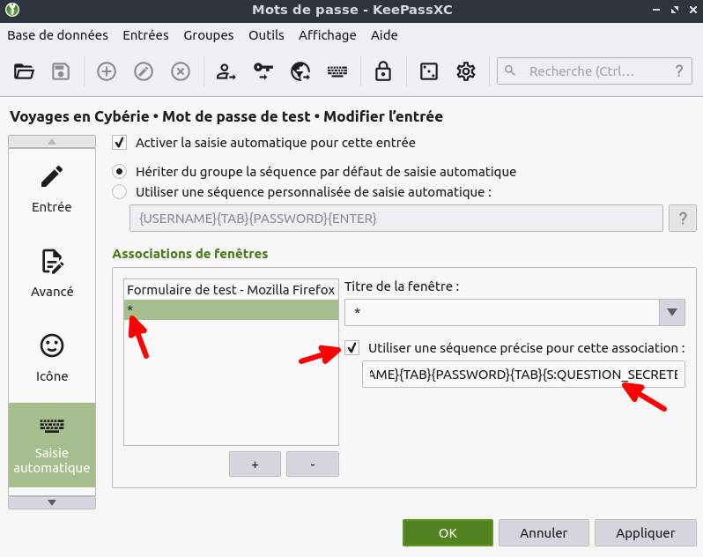
Mise en pratique – KeePassXC, saisie automatique

Slide 55
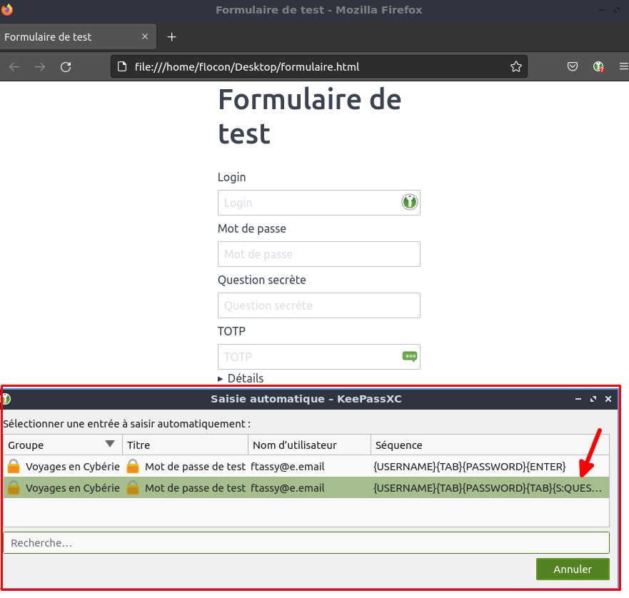
Mise en pratique – KeePassXC, saisie automatique

Slide 56
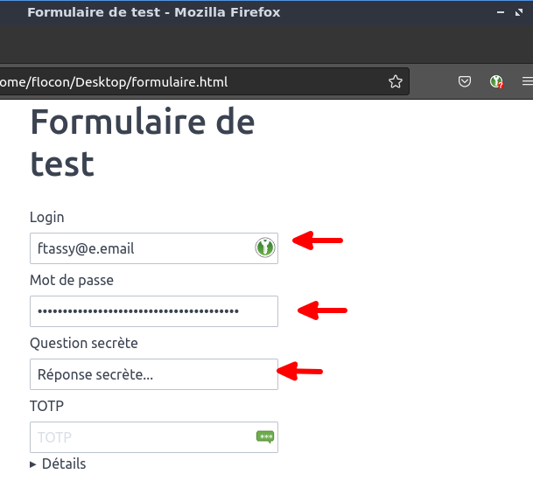
Mise en pratique – KeePassXC, saisie automatique

Slide 57
Mise en pratique - KeePassXC
Authentification à deux facteur TOTP
Protection contre les attaques par dictionnaire, force brute et les fuites de données

Slide 58
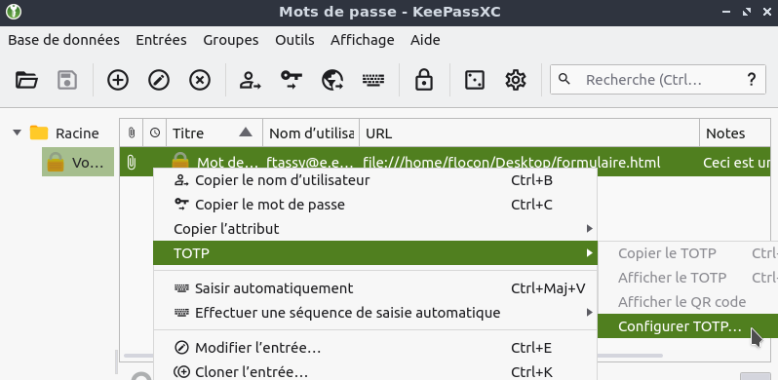
Mise en pratique – KeePassXC, saisie automatique

Slide 59
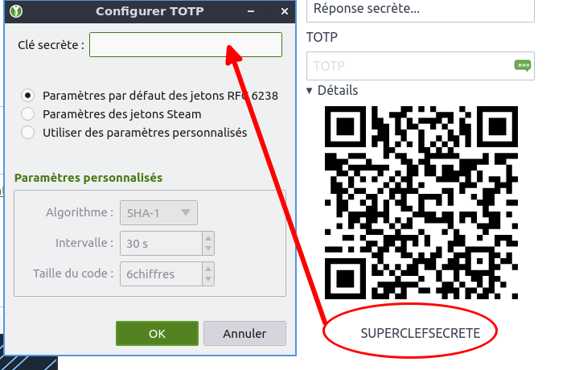
Mise en pratique – KeePassXC, saisie automatique

Slide 60
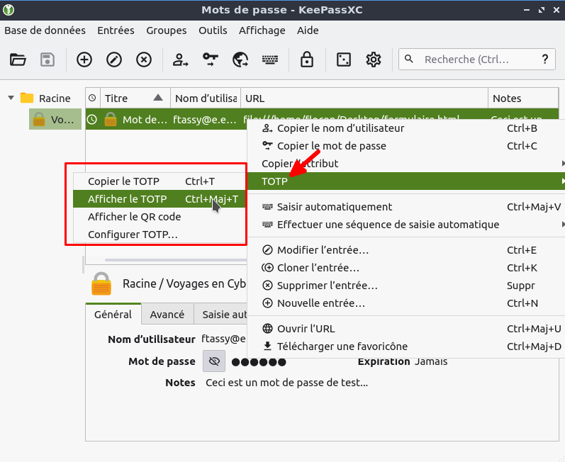
Mise en pratique – KeePassXC, saisie automatique

Slide 61
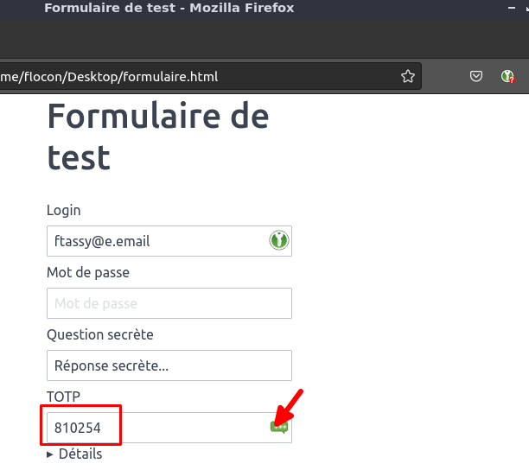
Mise en pratique – KeePassXC, saisie automatique

Slide 62
Note sur l’authentification à deux facteurs
Pour qu’elle prenne tout son sens, veiller à :
Garder les TOTP séparés des mots de passe (une autre base de données)
Ne pas ouvrir l’une des deux bases avec l’autre (Les mots de passe principaux doivent rester dans vos têtes)
Garder les deux bases sur des appareils séparés

Slide 63
Conclusion
Enjeux de la protection des mots de passe
Aperçu des menaces
Aperçu des solutions pour une gestion sécurisée des mots de passe
Expérimentation d’une de ces solutions avec KeePassXC

Slide 64
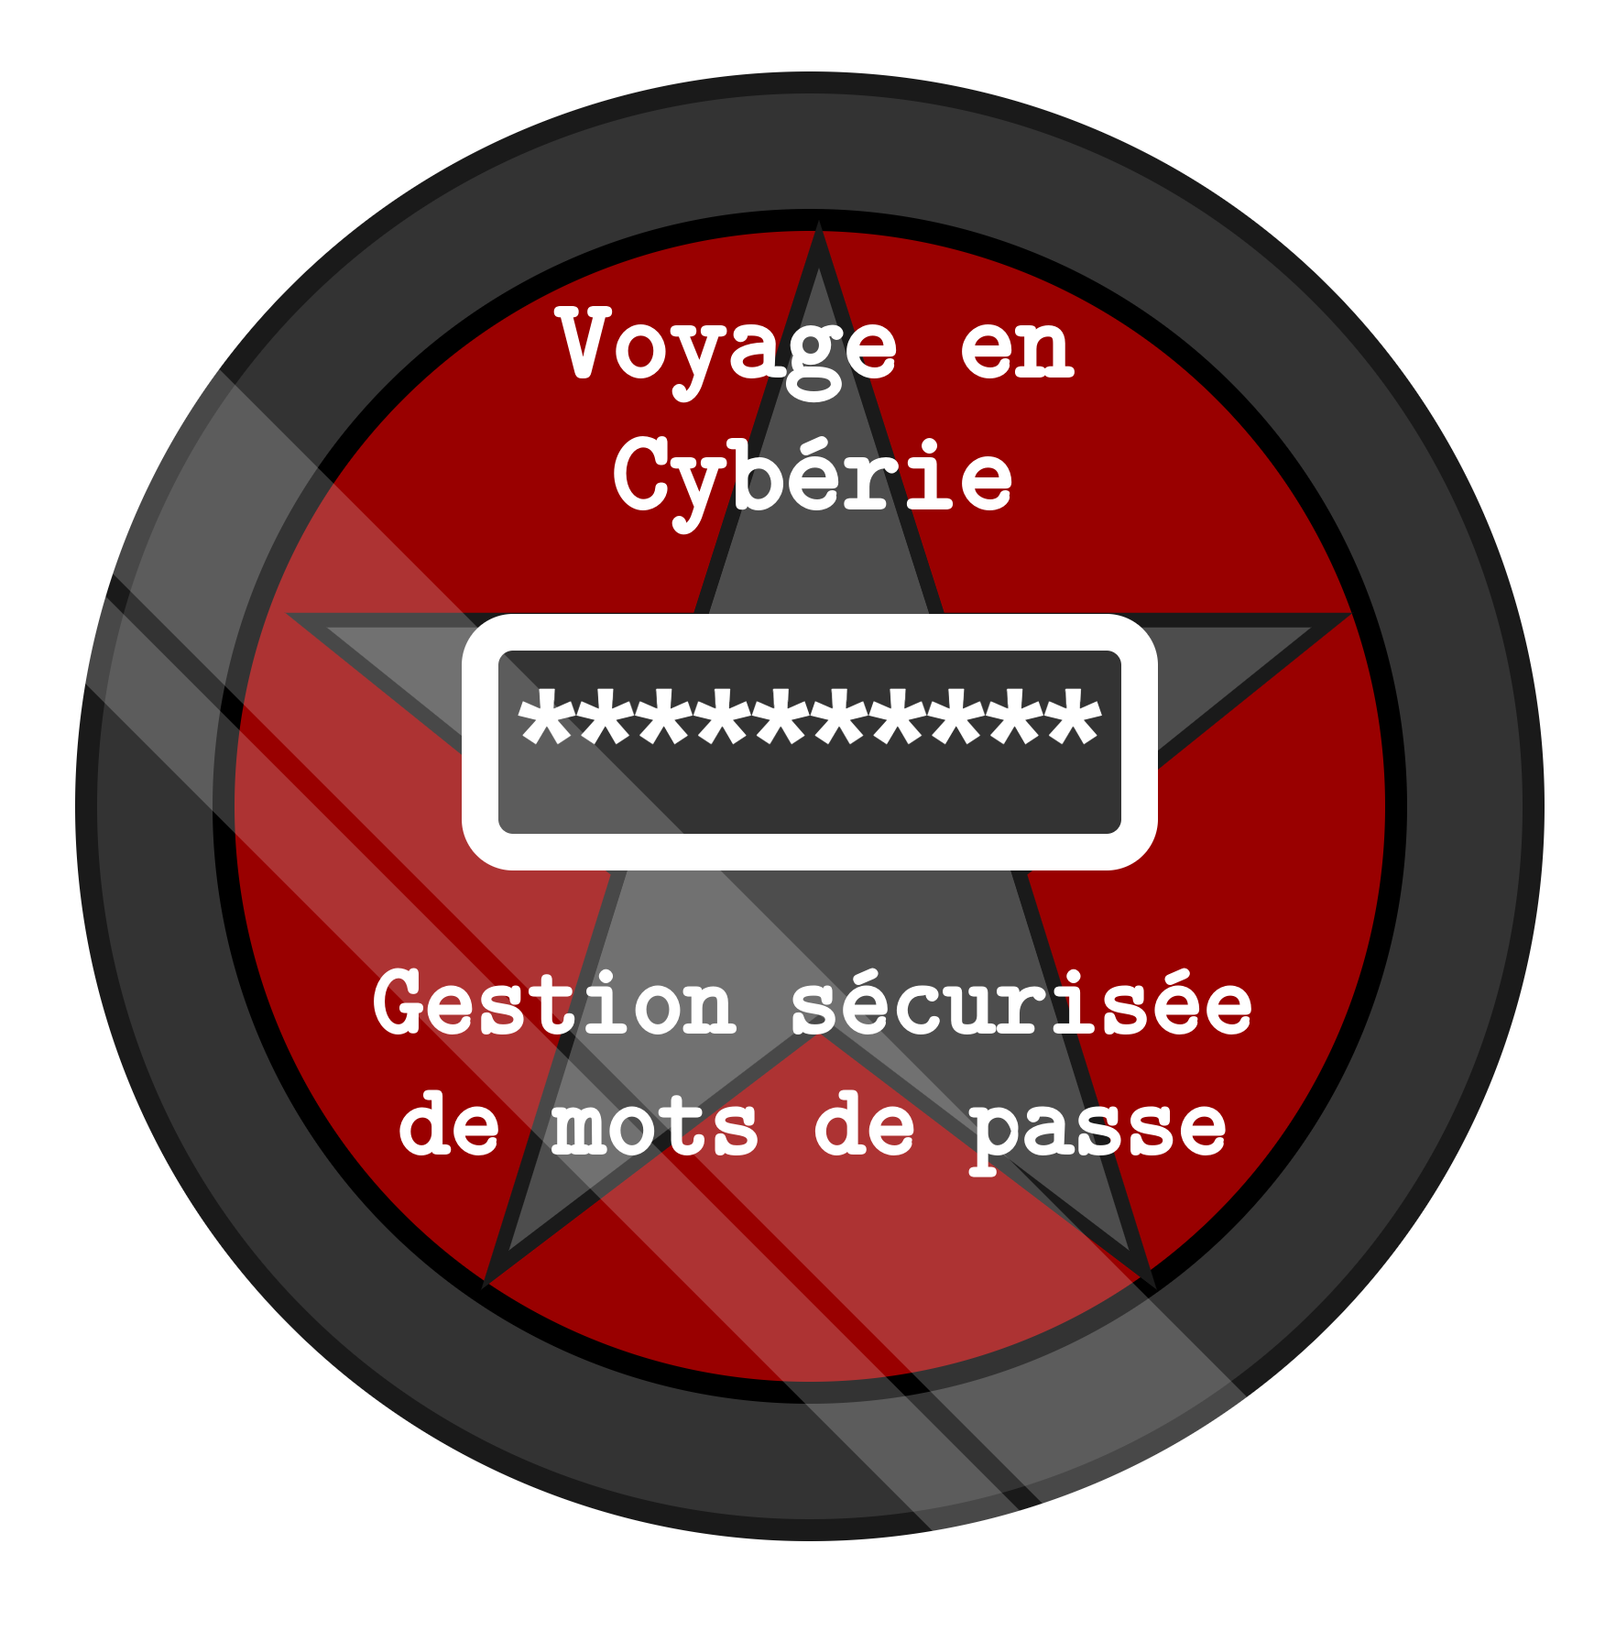

Pratiquez chez vous !
Tentez l’exercice récapitulatif
Contact par mail : ftassy@e.email
… ou téléchargement sur GitHub
Obtenez des Open Badges !

Slide 65
Ressources
https://secnumacademie.gouv.fr => Un MOOC gratuit et tout public sur la cybersécurité par l’ANSSI
https://www.cnil.fr/fr/mot-de-passe => Une page synthétique et pratique sur la gestion des mots de passe
https://ssd.eff.org/fr/module/guide-pratique-utiliser-keepassxc => Un guide pratique en français sur KeePassXC

Slide 66
Sources
« Précautions élémentaires ». ANSSI, https://www.ssi.gouv.fr/entreprise/precautions-elementaires/. Consulté le 22 janvier 2022.
« Publication : Guide des bonnes pratiques de l’informatique ». ANSSI, https://www.ssi.gouv.fr/particulier/guide/guide-des-bonnes-pratiques-de-linformatique/. Consulté le 22 janvier 2022.
Sécurité : Authentifier les utilisateurs | CNIL. https://www.cnil.fr/fr/securite-authentifier-les-utilisateurs. Consulté le 22 janvier 2022.
« Pourquoi et comment bien gérer ses mots de passe ? » Assistance aux victimes de cybermalveillance, https://www.cybermalveillance.gouv.fr/tous-nos-contenus/bonnes-pratiques/mots-de-passe. Consulté le 22 janvier 2022.

Slide 67
Attributions
https://openclipart.org/detail/287962/traditional-dreamcatcher par Gordon Dylan Johnson
https://openclipart.org/detail/245564/book-lineart par Frank
https://openclipart.org/detail/167301/incandescent-light-bulb par Andrew Collins
https://openclipart.org/detail/278214/fingerprint par Craig J. Wilhelm Jr.
https://openclipart.org/detail/281120/safe-2 par Kevin David Pointon
https://openclipart.org/detail/191435/line-drawing-of-man-at-computer par Paul Ingerson
… disponibles sous licence « CC0 1.0 universel (CC0 1.0) Transfert dans le Domaine Public »
Voyages en Cybérie © 2022 par Florent Tassy sous licence CC BY 4.0.

